Slide 1

Somos un ecosistema de desarrolladores de software

Slide 2
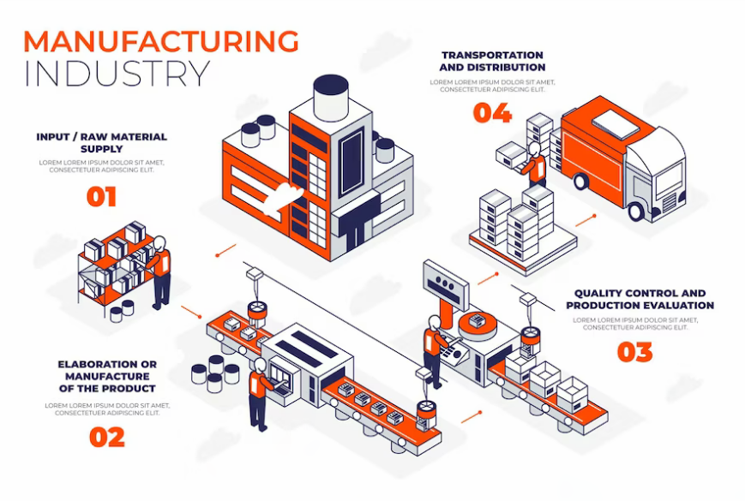



¿Listas?
Las listas en Python son estructuras de datos que permiten almacenar múltiples elementos en un único contenedor.
.

Slide 3
¿Características principales de las listas en Python?
Ordenadas: Los elementos en una lista tienen un orden definido.
Mutables: Puedes cambiar, añadir o eliminar elementos después de que la lista ha sido creada.
Indexables: Puedes acceder a los elementos de la lista mediante su índice.
Versátiles: Pueden almacenar diferentes tipos de datos, incluidas otras listas.
.

Slide 4


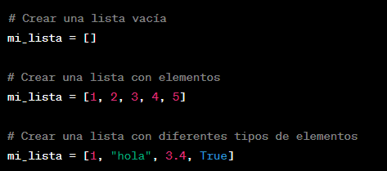
Crear listas en python
Ejemplo 2

Slide 5
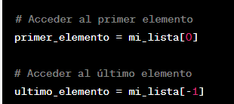
Acceso a elementos
Ejemplo 2

Slide 6
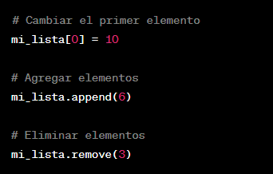
Modificación de una lista
Ejemplo 2

Slide 7
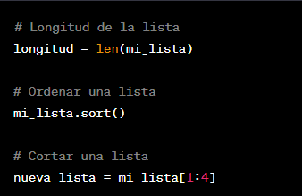
Operaciones comunes
Ejemplo 2

Slide 8
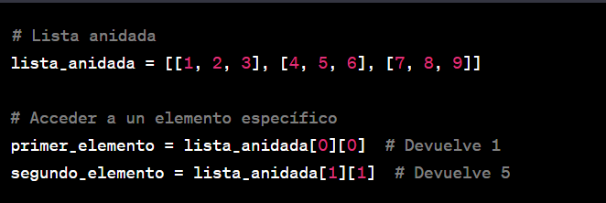
Listas anidadas
Ejemplo 2

Slide 9
¿Funciones?
Entradas 01
Proceso 02 03
Salida 04
Es necesario llamar a la “fábrica” para solicitar y luego recibir un producto
.

Slide 10
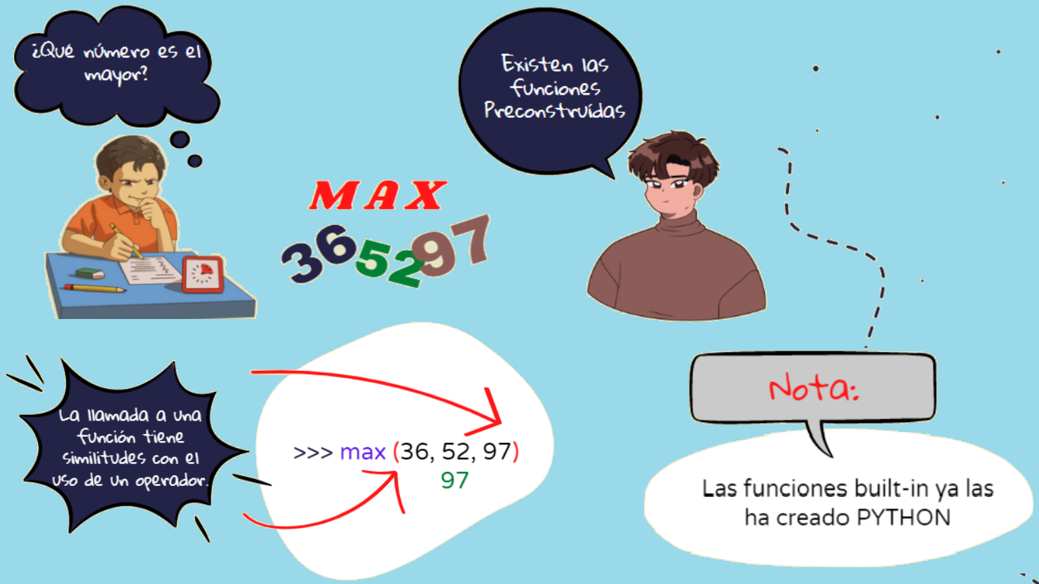
Funciones preconstruidas integradas en python
Ejemplo 2

Slide 11
Funciones preconstruidas integradas en python
len()
print()
max()
min()
abs()
int()
open()
str()
close()
bool()
functions built-in Python https://docs.python.org/3/library/functions.html

Slide 12
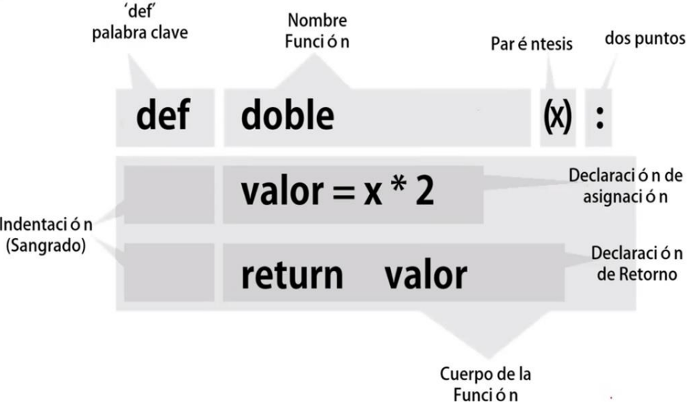
Definir una función:
.
Es necesario invocar a la función
duplicado = doble(1200)

Slide 13


Reutilización de Código
Organización
Abstracción
Modularidad
Depuración Simplificada
Ventajas de usar funciones

Slide 14
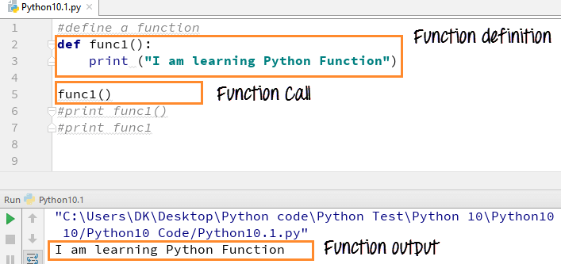
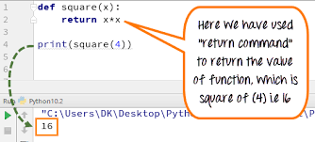
Ejemplo 1
Ejemplo de funciones
Ejemplo 2

